Slide 1
ΒΙΟΓΕΩΧΗΜΙΚΟΙ ΚΥΚΛΟΙ
Οι επαναλαμβανόμενες κυκλικές πορείες των χημικών στοιχείων στα οικοσυστήματα που πραγματοποιούνται με βιολογικές, γεωλογικές και χημικές διαδικασίες.
Η ΕΝΕΡΓΕΙΑ ΡΕΕΙ ΜΟΝΟΔΡΟΜΑ: εισάγεται με την μορφή της ηλιακής ακτινοβολίας και με τη φωτοσύνθεση, μετατρέπεται σε χημική ενέργεια δεσμευμένη στο μόριο της γλυκόζης και με αυτή τη μορφή μεταφέρεται στους οργανισμούς μέσω των τροφικών σχέσεων κατά μήκος των τροφικών αλυσίδων. Η χημική ενέργεια της τροφής μετατρέπεται σε άλλες μορφές ενέργειας όπως θερμότητα που αποβάλλεται στο περιβάλλον. Έτσι συνεχώς εισάγεται ενέργεια στα οικοσυστήματα, μετατρέπεται σε άλλα είδη ενέργειας στους οργανισμούς και τελικά αυτή αποβάλλεται στο περιβάλλον.

Slide 2
ΒΙΟΓΕΩΧΗΜΙΚΟΣ ΚΥΚΛΟΣ ΤΟΥ ΑΝΘΡΑΚΑ
Από τον άνθρακα αποτελούνται όλες οι οργανικές ενώσεις άρα και τα βιολογικά μακρομόρια (π.χ. πρωτεΐνες νουκλεϊκά οξέα).Επειδή η χημική ενέργεια μεταβιβάζεται από επίπεδο σε επίπεδο με τις οργανικές ενώσεις η πορεία του άνθρακα ταυτί-ζεται με τη πορεία της ενέργειας στα οικοσ/τα.
Εναλλαγή δύο διαδικασιών: Σε αυτό το κύκλο γίνεται διαρκής ανταλλαγή του CO2 μεταξύ ατμόσφαιρας (αβιοτικό περιβάλλον) και των ζωντανών οργανισμών (βιοτικοί παράγοντες).

Slide 3
1. Με τη φωτοσύνθεση οι παραγωγοί δεσμεύουν CO2 από την ατμόσφαιρα, νερό και ηλιακή ενέργεια και παράγουν γλυκόζη. Έτσι εισάγεται η ενέργεια.
Φωτοσύνθεση CO2 + H2O + ηλιακή ενέργεια → γλυκόζη + Ο2

Slide 4
2. Με την κυτταρική αναπνοή η γλυκόζη οξειδώνεται και παράγεται CO2, ενώ απελευθερώνεται ενέργεια. Έτσι ο άνθρακας επιστρέφει στην ατμόσφαιρα και οι οργανισμοί αξιοποιούν την ενέργεια για τις ανάγκες τους.
Κυτταρική αναπνοή Γλυκόζη + Ο2 → CO2 + H2O + ενέργεια

Slide 5
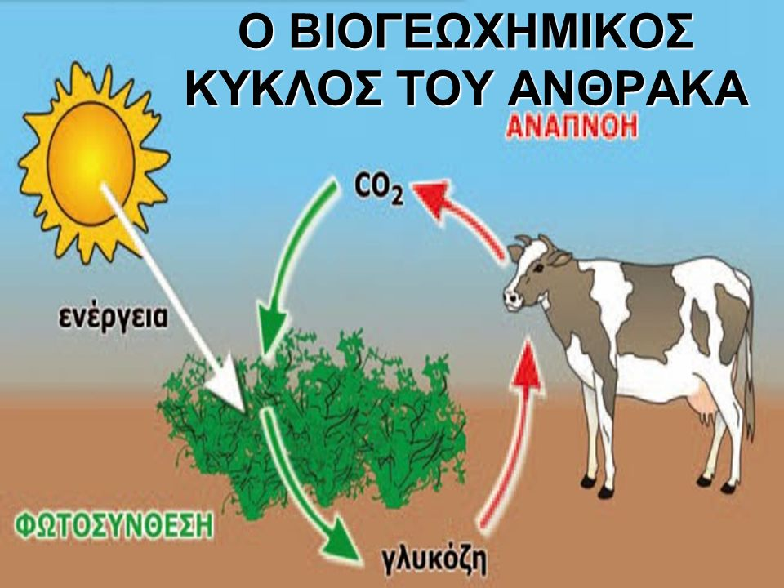

Slide 6
Παρέμβαση του ανθρώπου στον κύκλο του άνθρακα
Παρέμβαση 1η Η εντατική εξόρυξη των ορυκτών καυσίμων, που είναι ενώσεις του άνθρακα, και η καύση τους για τις ανάγκες της βιομηχανίας και των μεταφορών ελευθερώνουν τεράστιες ποσότητες διοξειδίου του άνθρακα στην ατμόσφαιρα.

Slide 7
Παρέμβαση στον κύκλο του άνθρακα
Παρέμβαση 2η Το CO2 δεσμεύεται από τους παραγωγούς και χρησιμοποι-είται στη φωτοσύνθεση. Όμως η καταστροφή των δασών περιόρισε σημαντικά τον αριθμό των φωτοσυνθετικών οργανισμών. Τα δάση καταστράφηκαν είτε λόγω της υλοτόμησης για την χρήση των προϊόντων της ξυλείας, είτε λόγω των εκχερσώσεων για την εξεύρεση νέων χώρων κατοικίας και καλλιέργειας.

Slide 8
Συνέπειες από την παρέμβαση στο κύκλο του άνθρακα
Παρατηρείται τάση για βαθμιαία αύξηση της συγκέντρωσης του CO2 στην ατμόσφαιρα, επιφέρει αρνητικές συνέπειες στο κλίμα του πλανήτη. Αυτή η αύξηση σχετίζεται με την αύξηση της θερμοκρασίας του πλανήτη και το φαινόμενο του θερμοκηπίου

Slide 9
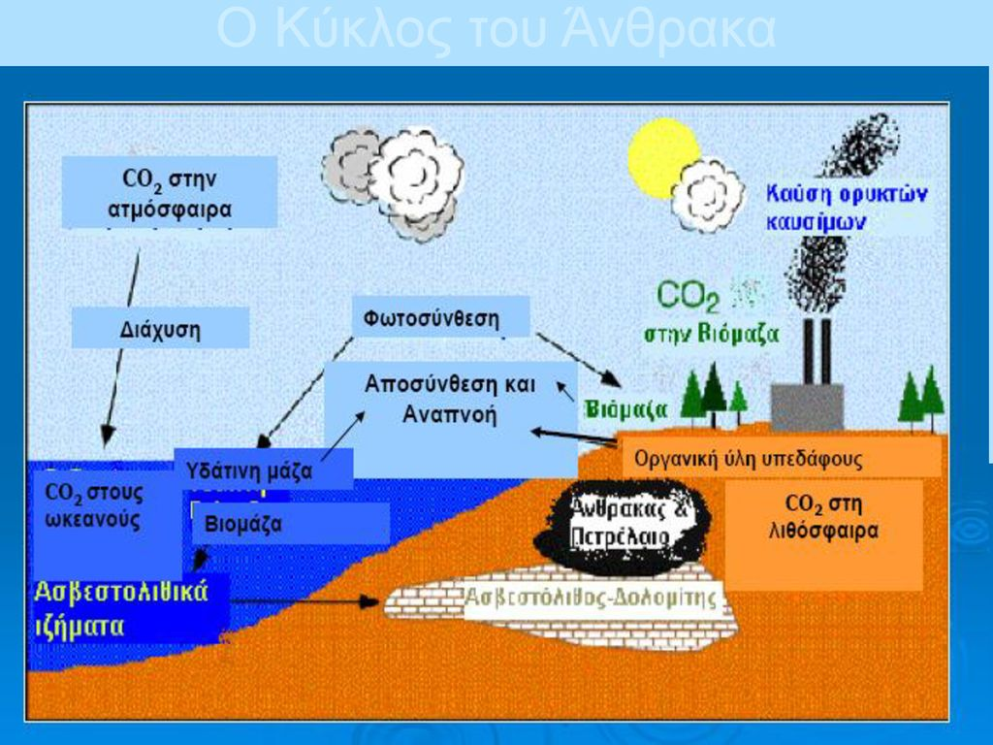
κξηφφφγ
ψ

Slide 10
Κύκλος του αζώτου
Πού χρειάζονται οι οργανισμοί το άζωτο; Αποτελεί σημαντικό, συστατικό πολλών βιομορίων όπως οι πρωτεΐνες και τα νουκλεϊκά οξέα (DNA – RNA).
Πού βρίσκεται το άζωτο στη φύση; Στην ατμόσφαιρα σε συγκέντρωση 78% κ.ό. του ατμοσφαιρικού αέρα βρίσκεται ως μοριακό άζωτο Ν2. Ωστόσο οι περισσότεροι οργανισμοί δεν το αξιοποιούν με αυτή την μορφή αλλά αφού αυτό μετατραπεί σε νιτρικά ιόντα.
Αζωτοδέσμευση: Η μετατροπή του αζώτου σε μορφές αξιοποιήσιμες από τους παραγωγούς και η εισαγωγή τους στις τροφικές αλυσίδες.

Slide 11
Η αζωτοδέσμευση διακρίνεται σε:
Ατμοσφαιρική | Βιολογική
Το άζωτο της ατμόσφαιρας με ενέργεια από τις ηλεκτρικές εκκενώσεις(αστραπές, κεραυνοί) αντιδρά με : α. υδρατμούς και παράγεται αμμωνία β. οξυγόνο και παράγονται νιτρικά ιόντα | Γίνεται από ελεύθερους ή συμβιωτικούς μικροορ/μούς, με πιο σημαντικούς τα αζωτοδε-σμευτικά βακτήρια. Τα βακτήρια αυτά συμβιώνουν στις ρίζες των ψυχανθών (φακή, φασόλια κλπ) σε ειδικά εξογκώματα που ονομάζονται φυμάτια.
Η αμμωνία και τα νιτρικά ιόντα μεταφέρονται με την βροχή στο έδαφος. Τα νιτρικά ιόντα απορροφώνται άμεσα από τα φυτά | Αυτά τα βακτήρια μπορούν να δεσμεύουν το μοριακό άζωτο της ατμόσφαιρας και το μετατρέπουν σε νιτρικά ιόντα, τα οποία απορροφούνται από τα ψυχανθή τα οποία παράγουν τα όσπρια, που έτσι είναι πλούσια σε πρωτεΐνες
Η ατμοσφαιρική αζωτοδέσμευση αποτελεί το 10% της συνολικής αζωτοδέσμευσης. | Η βιολογική αζωτοδέσμευση αποτελεί το 90% της συνολικής αζωτοδέσμευσης.

Slide 12
Το άζωτο στις τροφικές αλυσίδες
Τα νιτρικά ιόντα προερχόμενα από την ατμοσφαιρική ή την βιολογική αζωτοδέσμευση περνούν στα φυτά μέσω των ριζών τους, ώστε να παράξουν αυτά τις αζωτούχες τους ενώσεις, όπως πρωτεΐνες και νουκλεϊκά οξέα. Το άζωτο αυτών των ουσιών μέσω των τροφικών αλυσίδων περνάει στους καταναλωτές των διαφόρων τάξεων ώστε να παράξουν τις δικές τους πρωτεΐνες και νουκλεϊκά οξέα.

Slide 13
Το άζωτο της νεκρής οργανικής ύλης
Φυτά και ζώα αφήνουν στο έδαφος νεκρή οργανική ύλη, που περιέχει άζωτο. Επιπλέον τα ζώα αποβάλλουν αζωτούχα προϊόντα του μεταβολισμού τους, όπως ουρία, ουρικό οξύ και περιττώματα. Αυτές οι ουσίες, όλες, διασπώνται από τους αποικοδομητές και παράγεται αμμωνία. Η αμμωνία του εδάφους, υφίσταται την δράση των νιτροποιητικών βακτηρίων, και μετατρέπεται σε νιτρικά ιόντα, τα οποία παραλαμβάνονται από φυτά και έτσι κλείνει ένας κύκλος στο εσωτερικό του οικοσυστήματος.

Slide 14
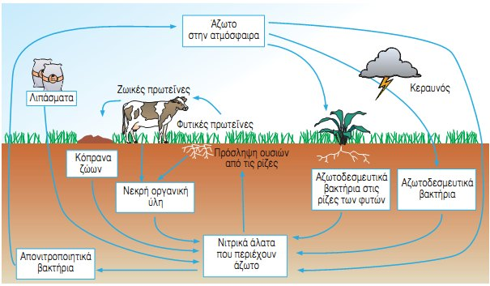
Επιστροφή στην ατμόσφαιρα
Τελικά το άζωτο θα επιστρέψει στην ατμόσφαιρα με την δράση των απονιτροποιητικών βακτηρίων του εδάφους, τα οποία μετατρέπουν τα νιτρικά ιόντα σε μοριακό άζωτο.

Slide 15
Παρέμβαση του ανθρώπου στον κύκλο του αζώτου
Η διαθεσιμότητα των νιτρικών ιόντων καθορίζει σε μεγάλο βαθμό την απόδοση μιας καλλιέργειας. Ο άνθρωπος για να αυξήσει την παραγωγικότητα στα αγροτικά οικοσ/ματα εισάγει ποσότητες αζωτούχων λιπασμάτων, που επηρεάζουν τον κύκλο του αζώτου.
Στο παρελθόν χρησιμοποιούσαν οργανικά φυσικά λιπάσματα, όπως η κοπριά, δηλαδή τα περιττώματα διαφόρων ζώων (πχ το γκουανό περιττώματα των ψαροφάγων πτηνών της Χιλής). Τα οργανικά λιπάσματα δεν επιβαρύνουν το περιβάλλον. Ωστόσο ο άνθρωπος πέτυχε την παραγωγή αζωτούχων λιπασμάτων (βιομηχανικά) από το ατμοσφαιρικό άζωτο. Αυτά χρησιμοποιούνται σήμερα σε τεράστιες ποσότητες. Από την προστιθέμενη ποσότητα στο έδαφος βιομηχανικών λιπασμάτων, λιγότερο από το 1/3 προσλαμβάνεται από τα καλλιεργούμενα φυτά. Το υπόλοιπο παρασύρεται από την βροχή και καταλήγει στα γλυκά ή στα θαλασσινά νερά, μια αιτία για το φαινόμενο του ευτροφισμού (ρύπανση των υδάτινων οικοσ/των ).

Slide 16
Ο κύκλος του νερού
Ρόλος του νερού στα οικοσυστήματα:
Καλύπτει το μεγαλύτερο τμήμα της Γης
Οριοθετεί τα υδάτινα οικοσ/ματα και καθορίζει τις ιδιότητές τους
Αποτελεί το μέσο με το οποίο τα θρεπτικά συστατικά εισέρχονται και κυκλοφορούν στο εσωτερικό των αυτότροφων οργανισμών
Αποτελεί σημαντικό τμήμα των ζωντανών ιστών, περίπου το 75% του νωπού βάρους τους
Συμβάλλει στη θερμορρύθμιση φυτικών και ζωικών οργανισμών
Χρησιμοποιείται στην φωτοσύνθεση των φυτικών οργανισμών

Slide 17
Κυκλοφορία του νερού
Χάρη στην κινητικότητά του το νερό κυκλοφορεί διαρκώς, στον υδρολογικό κύκλο. Το νερό κυκλοφορεί με τρεις κυρίως τρόπους:
1. τις κατακρημνίσεις 2. την εξάτμιση 3. την διαπνοή
Κατακρημνίσεις αποτελούν η βροχή, το χιόνι, το χαλάζι.
Εξάτμιση είναι η απομάκρυνση του νερού με τη μορφή υδρατμών από οποιαδήποτε επιφάνεια. Ειδική μορφή εξάτμισης είναι η επιδερμική εξάτμιση που είναι η απομάκρυνση του νερού από την επιφάνεια των φύλλων των φυτών.
Διαπνοή ονομάζεται η απομάκρυνση του νερού δια μέσου των στομάτων των φύλλων των φυτών και η ταυτόχρονη αντικατάστασή του με νερό που προσλαμβάνεται από τις ρίζες.

Slide 18
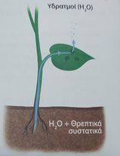
Ρόλος της διαπνοής
Τα φυτά διαθέτουν στόματα (πόρους). Κατά την φωτοσύνθεση από τα στόματα εισέρχεται CO2 και απομακρύνεται Ο2 ενώ κατά την κυτταρική αναπνοή εισέρχεται Ο2 και απομακρύνεται CO2. Το νερό του εδάφους πλούσιο σε θρεπτικά συστατικά απορροφάται από τις ρίζες και κυκλοφορεί στο εσωτερικό των φυτών. Φθάνοντας όμως στα φύλλα και όταν τα στόματα είναι ανοικτά για την φωτοσύν- θεση ή την κυτταρική αναπνοή, το νερό απομακρύνεται μέσω των στομάτων στην ατμόσφαιρα. Ταυτόχρονα το φυτό απορροφά νέες ποσότητες νερού από το έδαφος, στο οποίο επίσης υπάρχουν θρεπτικά στοιχεία.
Έτσι η διαπνοή συνδέεται αναπόσπαστα με τους βιογεωχημικούς κύκλους των στοιχείων που εισέρχονται στις τροφικές αλυσίδες των οικοσυστημάτων με πύλη εισόδου τα φυτά.

Slide 19
Κύκλος του νερού στα υδάτινα οικοσυστήματα
Η ανταλλαγή του νερού μεταξύ των ωκεανών και της ατμόσφαιρας πραγματοποιείται απλά. Το νερό φτάνει στους ωκεανούς με τις κατακρημνίσεις και απομακρύ-νεται από αυτούς με εξάτμιση.

Slide 20
Κύκλος του νερού σε χερσαία οικοσυστήματα
Είναι περισσότερο πολύπλοκος γιατί οι πορείες του νερού είναι περισσότερες. Το νερό που φθάνει στα χερσαία οικοσυστήματα με τις κατακρημνίσεις μπορεί να:
Εξατμισθεί
Εισχωρήσει στο υπέδαφος όπου συναντά τα υπόγεια ύδατα
Απορροφηθεί από τα φυτά και να απομακρυνθεί από αυτά με την διαπνοή
Απομακρυνθεί από το χερσαίο περιβάλλον με την επιφανειακή απορροή

Slide 21
Τα φυτά συγκρατούν το νερό
Τα φυτά με τις ρίζες τους συγκρατούν το νερό και παίζουν καθοριστικό ρόλο στην απορρόφησή του από το έδαφος. Σε περιοχές από τις οποίες απομακρύνθηκαν όλα τα δένδρα, ο όγκος του επιφανειακού νερού αυξήθηκε πάνω από 200%. Το νερό αυτό έρρευσε επιφανειακά και κατέληξε στη θάλασσα, ενώ αν υπήρχαν τα φυτά θα είχε διεισδύ-σει στο έδαφος και θα είχε αποδοθεί πίσω στην ατμόσφαιρα με την διαπνοή.

Slide 22
Τα δέλτα των ποταμών
Τα ύδατα που ρέουν επιφανειακά απομακρύνουν και παρασύ-ρουν από τα εδάφη που περνούν θρεπτικά συστατικά, τα οποία τελικά καταλήγουν σε υδάτινους αποδέκτες και με μακροχρόνιες διαδικασίες γίνονται διαθέσιμα στους οργανισμούς. Η υψηλή παραγωγικότητα των δέλτα των ποταμών οφείλεται στην απομάκρυνση των θρεπτικών συστατικών από τα εδάφη που περνά το νερό και την εναπόθεσή τους στα δέλτα.

Slide 23
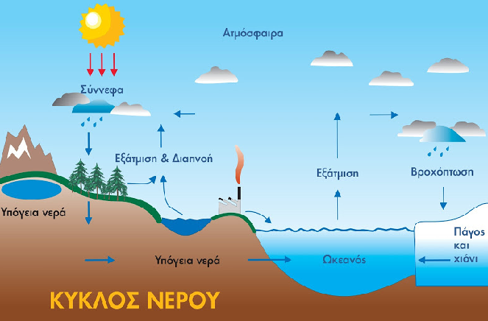
Κύκλος του νερού

Slide 24
Καλό διάβασμα

